Slide 1
Program for Asia- og Midtøsten-studier
Utenlandsopphold
- Midtøstenstudier med hebraisk

Slide 2
Midtøsten-studier med hebraisk
Et opphold i Israel
Gir muligheten til å ta et dypdykk i språket og dets daglige bruk
Man blir bedre kjent med folket og skikkene
Utgjør en viktig del av utdanningen
”Jeg kan ikke lenger forestille meg hvor kjedelig livet mitt kunne blitt og hvor begrenset horisonten min nå ville vært, hadde jeg ikke dratt til Midtøsten og opplevd egypternes, tyrkernes og libanesernes måte å se på livet på.” Stephan Guth, professor i arabisk, IKOS

Slide 3
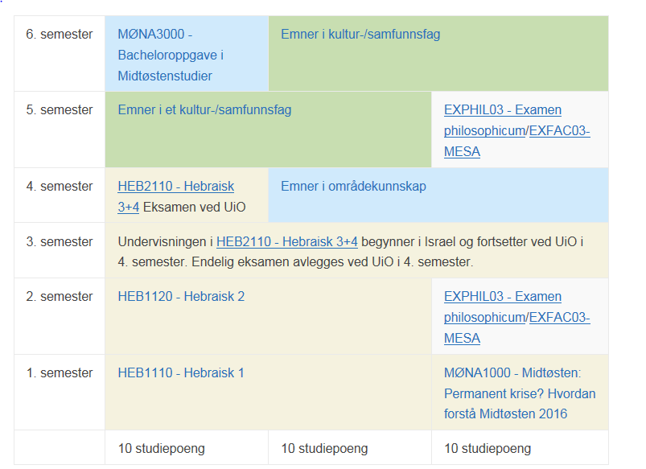
Oppbygging og gjennomføring
Midtøsten-studier med hebraisk

Slide 4
Semesterkurs, Jerusalem:
Rothberg International School, Hebrew University in Jerusalem, Undergraduate Study Abroad
Fra ca. 15. oktober – 02. januar
Omtrent 8 undervisningstimer i uken, 11 uker
Skolepenger («tuition fee»): $80 i søknadsgebyr, $1360 i kursgebyr, se ellers: https://overseas.huji.ac.il/?CategoryID=974&ArticleID=7297
Søknadsfrist:. 18. september 2017

Slide 5
Sommerkurs (ulpan), Jerusalem:
Jerusalem Ulpan + Summer Ulpan
Jerusalem Ulpan: 26 juni − 31 juli 2017
Søknadsfrist: 26. mai, 2017
140 timer, 7 credits
Summer Ulpan: 07. august - 27. september, 2017
Søknadsfrist: 07. juli, 2017
200 timer, 10 credits
Prisinformasjon: https://overseas.huji.ac.il/?CategoryID=974&ArticleID=6150
Se ellers nettsiden:
https://overseas.huji.ac.il/hebrewsummer

Slide 6
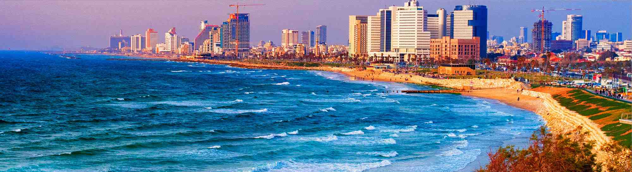
Sommerkurs (ulpan), Tel Aviv:
Tel Aviv University, Hebrew program – Intensive Hebrew Ulpan
Fra ca. 30. juli – 17. september
Skolepenger («tuition fee»), se: https://international.tau.ac.il/Hebrew_program_ulpan
Søknadsfrist: 15. april
Mulig å kombinere med et semesters studier i Tel Aviv

Slide 7
Semesterkurs, Haifa:
Haifa University – International school
Fra ca. 13. oktober – 7. januar (datoer bør sjekkes!)
8 timer i uken
Skolepenger («tuition fee»): http://overseas.haifa.ac.il/index.php/2014-03-18-13-54-11/tuition-and-fees/study-abroad-and-language-programs
Søknadsfrist: 15. april (bør sjekkes!)

Slide 8
Sommerkurs, Haifa:
Haifa University – International school, Session I + Session II
Session I: 3. juli – 27. juli
Session II: 31. juli – 24. august
ca. 20/25 undervisningstimer i uken
«tuition fee», se: http://overseas.haifa.ac.il/index.php/2014-03-18-13-54-11/tuition-and-fees/study-abroad-and-language-programs
Søknadsfrist: 1. mai (session I), 15. mai (session II) (bør sjekkes!)

Slide 9
Forberedelser
Søknad til IKOS
Søknad til studiekonsulent for Midtøsten-studier innen 7. april 2017 (nettskjemasøknad med invitasjon kommer)
Dere får tilsendt elektronisk opplysningsskjema for opphold i utlandet – MÅ fylles ut for å bli registrert som utvekslingsperson!
De som trenger det får tilsendt brev fra IKOS rundt midten av juni (som kan videresendes til Lånekassen)
NB! Studenten må ha bestått eksamen i HEB1120 før semesterstart. Semesteravgift for høsten må også betales ved UiO.

Slide 10
Forberedelser
Reisestøtte fra Lånekassen
Kommer normalt i 3 hoveddeler:
Basisstøtte (103 950,- per år)
Reisetillegg (1 t/r under 6 mnd., 2 t/r over 6 mnd. Max. 16 236,-)
70% stipend og 30% lån) )
Skolepengestøtte (max. 63 080,- per semester)
50% stipend, 50%lån, over 63 080,- blir gitt som lån
Søknad (og informasjon) på http://www.lanekassen.no/

Slide 11
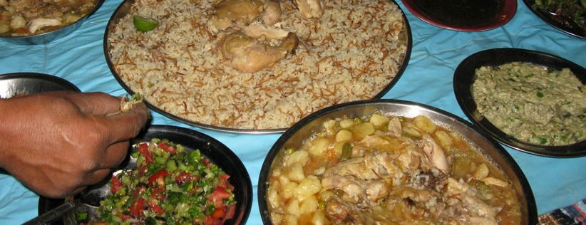
Forberedelser
Studenten er selv ansvarlig for:
Å søke plass på institusjonen i Israel
Forsikringer (alle må kunne dokumentere sykeforsikring, ANSA har gode studentforsikringer! )
Pass og visum (se utdelt informasjonsskriv) (NB! pass må være gyldig i 6 mnd. etter innreise)
Vaksiner
Reise (bestill i god tid!)
Kost og losji – kan ofte ordnes i regi av institusjon i Israel
Bøker, papir og andre rekvisita
Skolepenger

Slide 12
Tilbake i Norge
Studenten må kunne dokumentere regelmessig deltagelse (minst 80% oppmøte)og bestått avsluttende prøve i utlandet.
For å stå på eksamen våren 2018 må studentene møte de obligatoriske kravene til undervisningen ved UiO
Lånekassen kan be om kvittering for betalte skolepenger

Slide 13
HFs reiseblogg
HF- studenter deler sine erfaringer om delstudier i utlandet, her kan man inspirere andre til å reise ut gjennom HF’s reiseblogg!
Høy ranking på UiO sine hjemmesider
Invitasjon kommer
se http://blogg.uio.no/hf/reiseblogg/ for inspirasjon

Slide 14
God planlegging og god tur!

